Slide 1




Présentation des évolutions de GRICAD
DJUG 2024, Le 19/11/2024
Glenn Cougoulat, Pierre-Antoine Bouttier

Slide 2
Ordre du jour
Bilan de l’unité
Focus sur MesoNET
Principaux chantiers en cours et à venir

Slide 3
1. Bilan de l’unité

Slide 4
Missions de l’UAR GRICAD
Accompagnement et conseils aux scientifiques sur leurs besoins liés au calcul et à la donnée
Mise à disposition de l’ensemble des chercheurs et personnels en soutien de la recherche d’infrastructures avancées et mutualisées pour le calcul intensif et l’exploitation des données de la recherche
Participation aux infrastructures de site en terme d’hébergement et de stockage

Slide 5
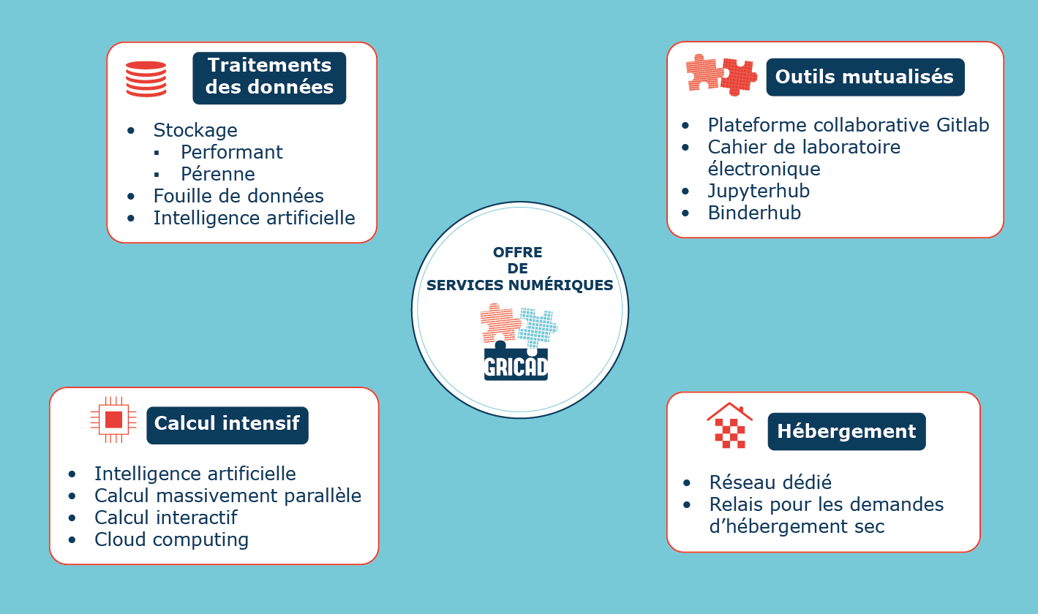
Offre de Services numériques

Slide 6
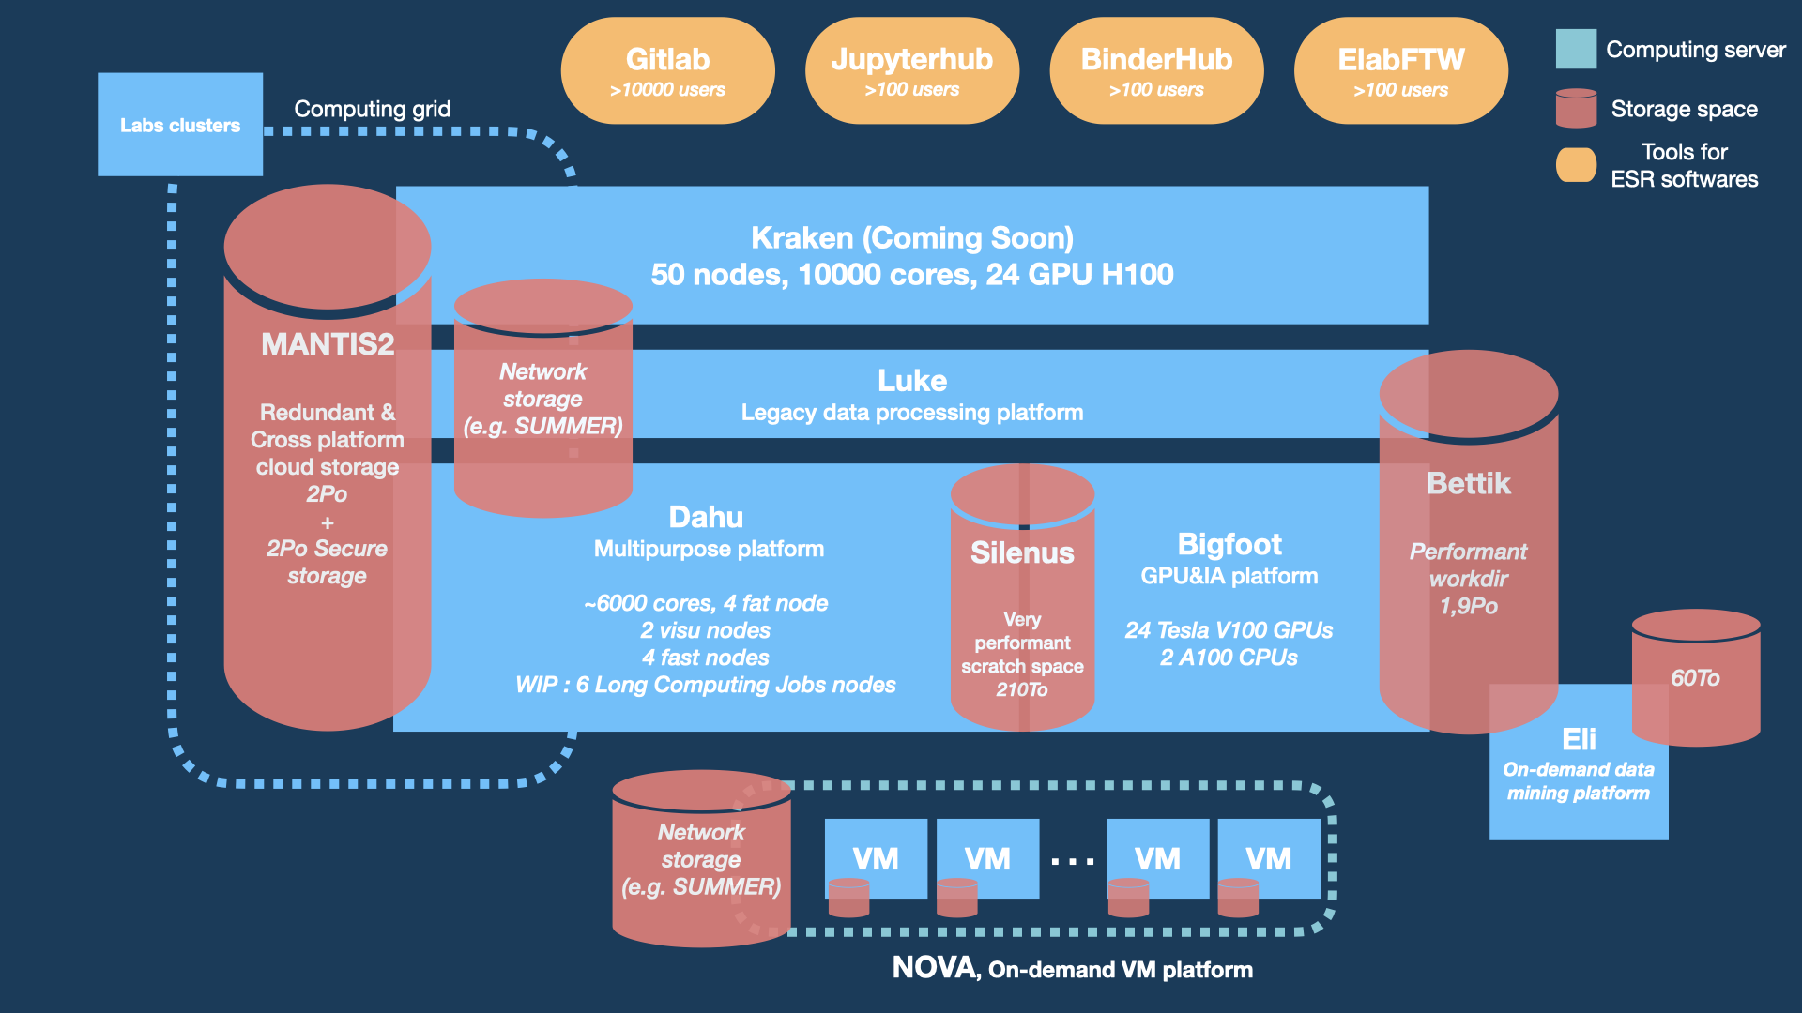
Infrastructures GRICAD
1 GH200 !

Slide 7
Point sur l’usage du HPC
Plusieurs centaines d’utilisateurs actifs sur l’année (pour <10 000 cœurs)
740 tickets depuis le 1er janvier 2024 (principalement liés aux comptes et projets)
> 44M d’H.cpu sur l’année écoulée ; > 6M de jobs ; 158 T.eqCO2

Slide 8
Rapports annuels des projets
Pensez bien à mentionner, dans les rapports annuels, les publications contenant des résultats obtenus grâce aux clusters et NOVA
Refonte de la page de recueil des citations sur le wiki à venir
Nous recherchons un responsable pour le pôle thématique PEM

Slide 9
Organigramme RH fin 2023

Slide 10
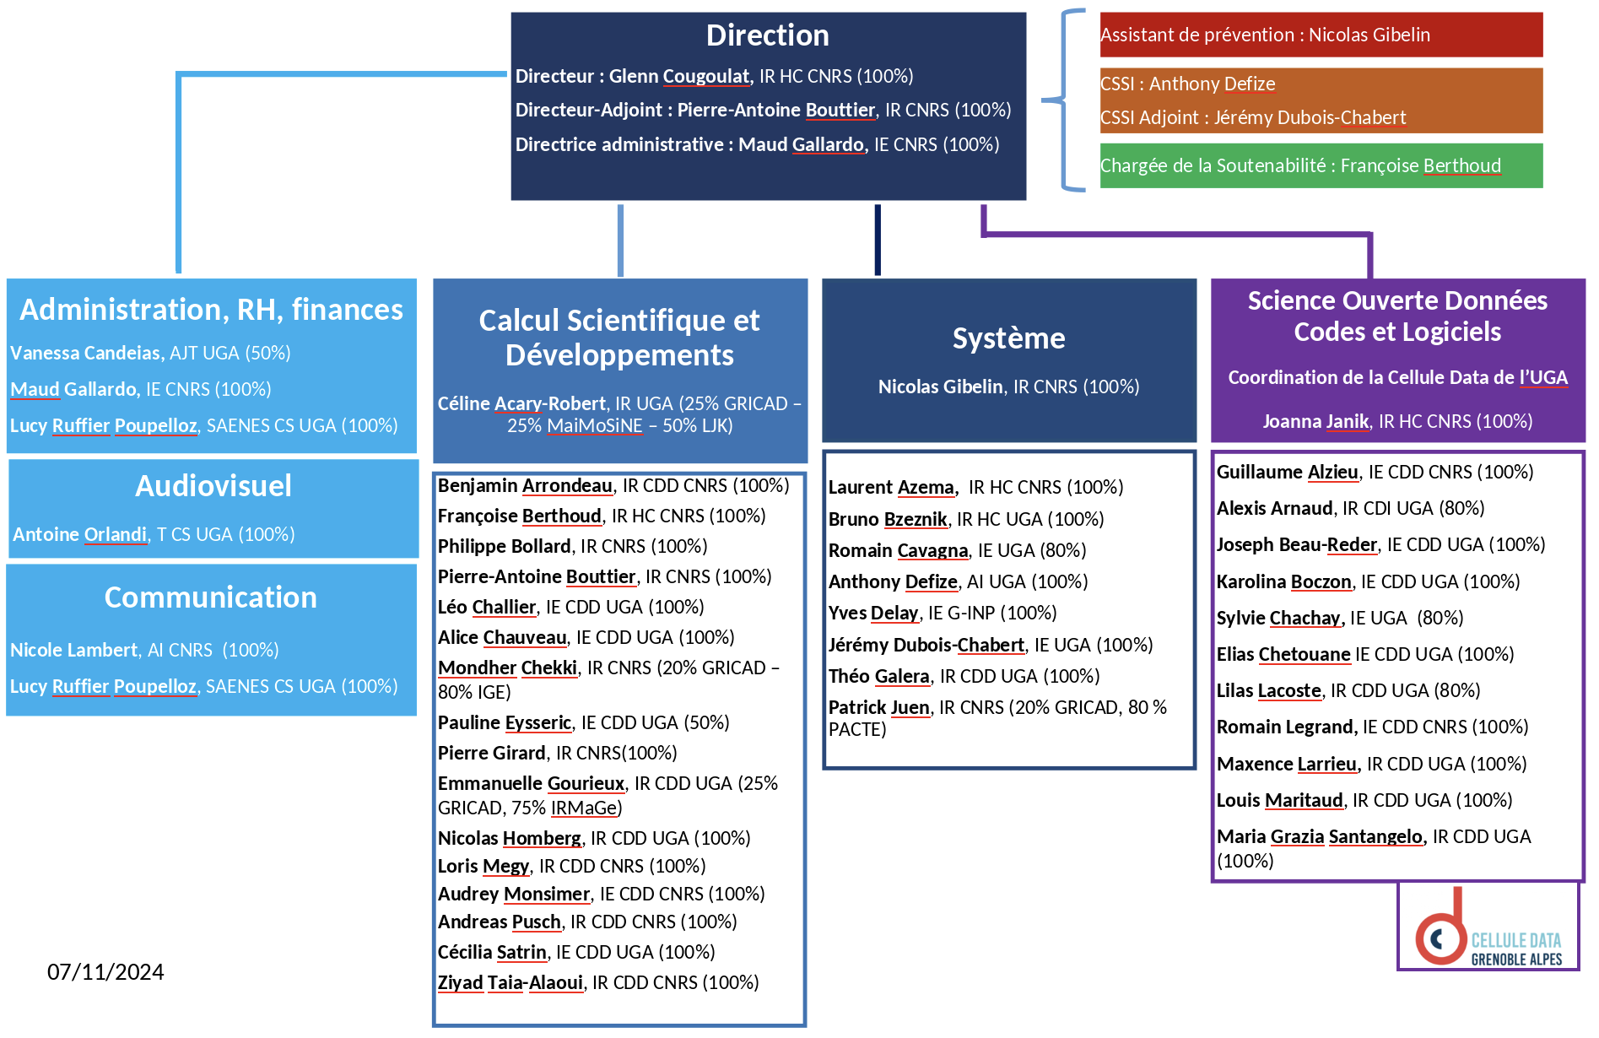
Organigramme RH fin 2024

Slide 11
Projets
Infrastructures
Abyss & Kraken
PIA3 Equipex+ MesoNet
Structurants de site
Certification Hébergeur de Données de Santé
ExcellencES GATES
Maison du Quantique QuantAlpes : développements des algorithmes quantique
Intelligence Artificielle : MIAI, EFELIA-MIAI, PNRIA
Création UMS Entrepot
Collaboration Software Heritage
Accompagnements Recherche
CDP Sport & Santé, Myway2Health
PEPR DIADEM
PIA3 Gaia Data
Européen YEAH (Youth hEAlth from a Holistic perspective)
Cascara Santé etc...

Slide 12
2. Focus sur le projet MesoNET

Slide 13
Le projet PIA3 MesoNET
Partenaires
22 partenaires universitaires + GENCI
« Regroupement » d’une grande partie des mésocentres de calcul
Objectif
Mise en place d’une infrastructure nationale et distribuée de calcul et de gestion de données…
…à destination de l’ensemble de l’ESR français…
…pour le développement/test de codes et la formation

Slide 14
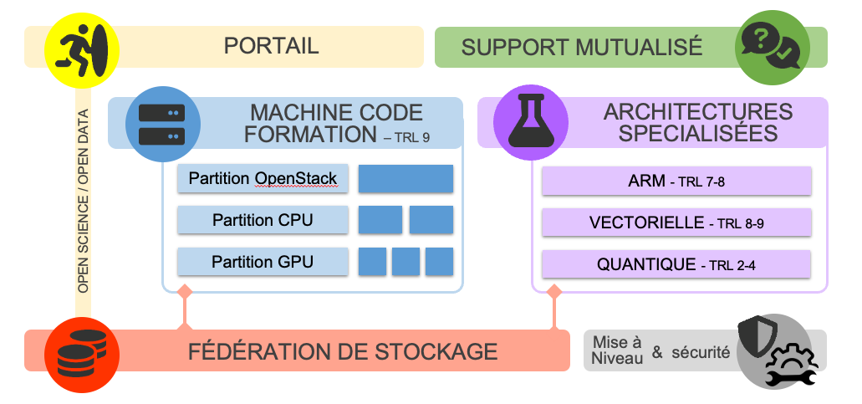
Le projet PIA3 MesoNET

Slide 15
Le projet PIA3 MesoNET
Portail, machine code-formation et architectures expérimentales déjà en production et accessibles, pour la formation et le développement !
Points d’entrée
  Toutes les informations : https://www.mesonet.fr/
  Documentation : https://www.mesonet.fr/documentation/user-documentation/
  Support : support@mesonet.fr

Slide 16
3. Principaux chantiers en cours et à venir

Slide 17
Chantiers en cours et à venir
Infrastructures (cf. Présentation de N. Gibelin)
  Un nouveau datacentre adhoc : Abyss (conteneur maritime)…
  …pour un nouveau supercalculateur : Kraken
  Et la partition openstack de MesoNET
Services (cf. Présentation de N. Gibelin)
  Réflexion sur La mise à disposition de Jupyter(Hub|Lab) comme interface de traitement de données
La certification Hébergeur de Données de Santé

Slide 18
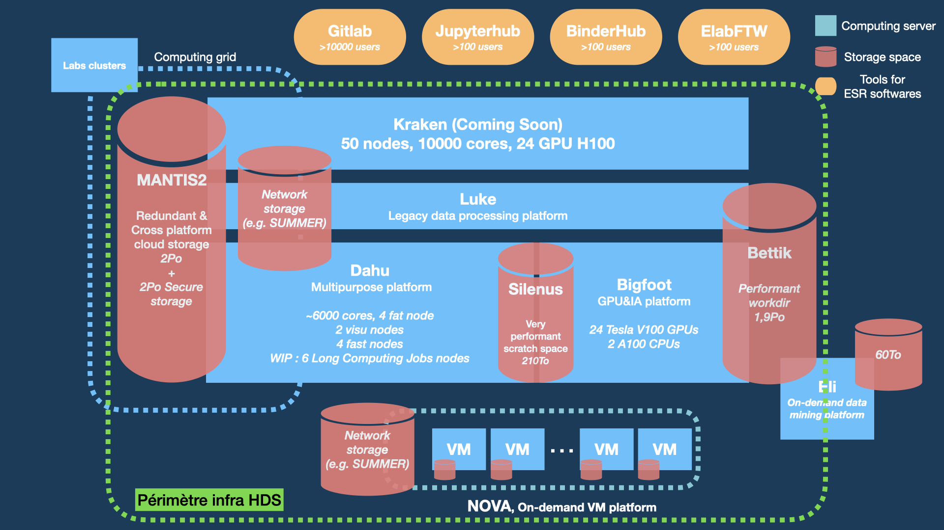
Pourquoi HDS ?
Demande des tutelles
Réponse aux besoins des communautés santé, biologie mais pas que.
Effets rebonds :
  Sécurisation de nos services (future ZRR ?)
  Formalisation de nos procédures
  Services de meilleure qualité

Slide 19
Comment HDS ?
Création/formalisation d’un SMSI (ISO 27001, 27002, référentiel HDS)
  Accompagnement par un consultant
  Analyse de risques : scénarios/mesures/procédures/preuves
  Gros travail de formalisation…
  …et dans une moindre mesure (?) d’implémentation
Planning prévisionnel
  D’ici 12 mois, audit blanc puis audit de certification
  Ensuite audit de surveillance d’ici 24 mois
  Puis audit de renouvellement d’ici 36 mois
Coût de l’opération : environ 50k€ (accompagnement, achats de normes, audits)
Impact pour les utilisateurs :
  Pour le moment, pas d’impacts prévus

Slide 20
4. Questions/Discussions

